Slide 1


Лекция 12
Средства определения данных (DDL)
Типы данных
©Монахов В.И.

Slide 2
Язык определения данных. Типы данных
Типы данных
В стандарте языка SQL поддерживаются различные типы данных
Простые (скалярные) типы данных:
символьные (текст)
числовые
временные
В стандарте SQL99 добавлены
составной тип (массив)
логический тип
В стандарте SQL-2003 добавлен тип XML
В стандарте SQL-2016 добавлен тип JSON

Slide 3
Язык определения данных. Типы данных
Числовые типы
Целочисленные
Числа фиксированной точности
Числа с плавающей точкой
Последовательные типы

Slide 4
Язык определения данных. Типы данных
Целочисленные типы
Тип | Синонимы в PostgreSQL | Размер, байт | Диапазон значений
smallint | int2 | 2 | −32 768 : 32 767
integer | int4 | 4 | −2 147 483 648 : 2 147 483 647
bigint | int8 | 8 | -2⁶³ : 2⁶³-1

Slide 5

Язык определения данных. Типы данных
Числа фиксированной точности
Данный тип используется для хранения денежных величин, а также в случаях, когда требуется гарантировать точность вычислений
2 идентичных типа:
numeric
decimal
Чаще используют numeric
Эти типы определяются 2 параметрами
numeric(n,m)
n – точность (общее число цифр)
m – масштаб (число цифр в дробной части)
Пример numeric(7,2)
Максим. число=
99999.99
Что будет ?
99999.999

Slide 6
Язык определения данных. Типы данных
Числа с плавающей точкой
Используются в научных и инженерных вычислениях, но не обеспечивает заданную точность
Если нужно выдержать заданную точность в вычислениях (например, для денежных сумм), используют тип numeric
Тип | Точность | Синонимы в PostgreSQL | Диапазон значений
real | ≥6 10-чн цифр | float(1) : float(24) | 10⁻³⁷ : 10⁺³⁷
double precision | ≥15 10-чн цифр | float(25) : float(53) | 10⁻³⁰⁷ : 10⁺³⁰⁸
Особые значения
'Infinity' | ∞
'-Infinity' | -∞
'NaN' | не число

Slide 7
Язык определения данных . Типы данных
Последовательные типы
Типы: smallserial - по размеру соответствует int2
serial - по размеру соответствует int4
bigserial - по размеру соответствует int8
Эти типы не являются настоящими типами, а представляют удобное средство для создания столбцов с уникальными идентификаторами
(подобно свойству AUTO_INCREMENT в других СУБД)
Для получения значений используются объекты последовательности - генераторы уникальных целых чисел.
Для работы с последовательностями используются специальные функции:
nextval(имя_послед) - получает очередное
число из последовательности

Slide 8
Язык определения данных. Типы данных
Столбцы IDENTITY
В PostgreSQL 10 появился столбцы идентификации IDENTITY (соответствует стандарту SQL:2003)
Значения столбца автоматически генерируются из неявной последовательности
Такие столбцы используются в качестве ключей
По сравнению с типом SERIAL, столбцы IDENTITY больше соответствуют стандартам SQL и обеспечивают больший контроль над свойствами последовательностей
В современных версиях PostgreSQL столбцы идентификации являются предпочтительной заменой типа SERIAL

Slide 9
Язык определения данных . Типы данных
Символьные типы
Основные символьные типы в стандарте:
CHAR(n) – строки фиксированной длины
Незаполненные позиции заполняются пробелами
VARCHAR(n) – строки переменной длины
Сохраняются только заполненные позиции
n – количество символов (не байт)
Пример. Cтрока Информация
CHAR (15)
VARCHAR(15)
Информация
Информация
В PostgreSQL есть еще один символьный тип — text
В столбец этого типа можно ввести сколь угодно большое значение

Slide 10
Язык определения данных . Типы данных
Символьные типы
В PostgreSQL рекомендуется использовать неограниченные типы:
VARCHAR : Максимальный размер ~ 1Гб
(~ 1 млрд символов (UTF-8)
TEXT - неограниченный аналог VARCHAR (ограничен пределами памяти и файлового пространства БД)
Не соответствует стандарту SQL
Символьные константы заключаются:
в апострофы
Пример: 'ООО Темп'
Если в строке есть апостроф, то он удваивается
Пример: О'k => 'О''k'
в удвоенный символ «$» (удобно, если в строке есть апострофы)
Пример: $$O'k$$

Slide 11
Язык определения данных. Типы данных
Типы даты/времени
Моменты времени :
DATE – дата (по григорианскому календарю)
TIME – время
TIMESTAMP – временная отметка (дата+время)
Формат ввода дат: «гггг-мм-дд»
времени: «чч:мм:сс»
Константы даты/времени заключаются в апострофы
Для устранения неоднозначности используется операция приведения типа ::тип
Пример '2025-10-15'::date
'22:15'::time - в 24-часовом формате
'10:15 pm'::time - в 12-часовом формате
am – до полудня
pm – после полудня

Slide 12
Язык определения данных. Типы данных
Тип timestamp
timestamp – это интегральный тип (дата + время)
Существует в двух вариантах:
с учетом часового пояса — timestamp with time zone
(сокращенное наименование — timestamptz)
без учета часового пояса — timestamp
Минимальное значение - 4713 год до н.э.
Максимальное значение - 294276 год н.э.
Дискретность – 1 мс
Примеры: а) без учета часового пояса
TIMESTAMP '2025-10-19 10:23:54'
б) с учетом часового пояса
TIMESTAMP '2025-10-19 10:23:54+03'
TIMESTAMP '2025-10-19 10:23:54 Europe/Moscow'

Slide 13
Язык определения данных. Типы данных
Вывод даты/времени
Вывод даты/времени по умолчанию имеет тот же формат, что и ввод
Формат вывода даты определяется параметром datestyle
По умолчанию ISO,DMY
Пример
SELECT '2025-07-16'::date
2025-07-16
Параметр можно изменить в конфигурационном файле pgdir\data\postgresql.conf
или для текущего сеанса командой SET
Пример
SET datestyle TO 'SQL,DMY'
SELECT '2025-07-16'::date
16/07/2025
SET datestyle TO DEFAULT

Slide 14
Язык определения данных. Типы данных
Вывод даты/времени
Более гибкий вариант вывода даты (с переводом в символьный тип) дает функция to_char
to_char(временная метка,'шаблон')
Шаблон | Результат
YY/YYYY | 2/4 цифры года
ММ | Номер месяца (01-12)
DD | День (01-31)
D | День недели (вс-1…суб-7)
SELECT to_char('2025-10-16'::date,'DD-MM-YY')
16-10-25

Slide 15
Язык определения данных. Типы данных
Усечение даты/времени
Значения временных отметок можно усечь с заданной точностью (до заданного поля) с помощью функции date_trunc
date_trunc('поле',временная метка)
Примеры:
SELECT date_trunc('hour',
timestamp '2025-10-16 18:45:50')
2025-10-16 18:00:00
SELECT date_trunc('month',
'2025-10-16'::date)::date
2025-10-01

Slide 16
Язык определения данных. Типы данных
Извлечение компонентов даты/времени
Из значений временных отметок можно с помощью функции extract извлекать отдельные поля
EXTRACT(поле FROM временная метка)
где поле (регистр не имеет значения):
year – год
month – месяц
day – день
dow – день недели (вск-0…суб-6)
isodow – день недели (пн-0…вск-6)
hour - час
Пример
SELECT extract(month FROM '2025-10-25'::date)
10

Slide 17
Язык определения данных. Типы данных
Интервальный тип INTERVAL
Это продолжительность отрезка между двумя моментами времени (например, разность timestamp)
quantity unit [quantity unit ...] direction
unit – единица измерения: microsecond, millisecond, second, minute, hour, day, week, month, year, decade, century, millennium
quantity — количество единиц
direction – направление: пусто (вперед) или ago (назад)
Пример '1 year 2 months'::interval
Альтернативный формат
P[years-months-days][Thours:minutes:seconds]
Пример 'P1-2-3T4:15:6'::interval

Slide 18
Язык определения данных. Типы данных
Операции с типом INTERVAL
Добавление интервала к временной метке:
SELECT (DATE '2025-10-16'
+ INTERVAL '2 month')::date
2025-12-16
Вычитание интервала из временной метки:
SELECT (DATE '2025-10-16'
- INTERVAL '2 month')::date
или
SELECT (DATE '2025-10-16'
+ INTERVAL '2 month ago')::date
2025-08-16

Slide 19
Язык определения данных. Типы данных
Логический тип
Может иметь три состояния:
true, false, NULL
true => TRUE,'t','true','y','yes','on','1'
false => FALSE,'f','false','n','no','off','0'

Slide 20
Язык определения данных. Типы данных
Массивы
Этот тип позволяет создавать в таблицах столбцы, в которых будут содержаться не скалярные значения, а массивы переменной длины
Массивы
могут быть многомерными
могут содержать значения любого типа

Slide 21
Язык определения данных. Типы данных
Определение типа «массив»
После типа указываются квадратные скобки
колонка тип[]
Задавать число элементов не обязательно
Нумерация элементов начинается с 1
Число элементов в колонке разных строк таблицы может отличаться
Пример. Константа «массив» целого типа
'{1, 3, 5, 6, 7}'::integer[]
Константа «массив» символьного типа
'{"одежда","обувь","продукты"}'::text[]

Slide 22
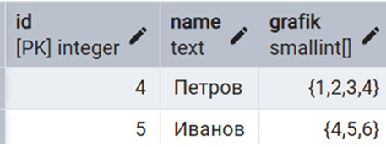
Язык определения данных. Типы данных
Операции над массивами
Пример. Таблица Работник (ид-р, имя,
график работы-дни недели)
CREATE TABLE employee(id serial PRIMARY KEY,
name text,
grafik int2[])
INSERT INTO employee(name,grafik)
values ('Петров','{1,2,3,4}'::int2[]),
('Иванов','{4,5,6}'::int2[]);

Slide 23
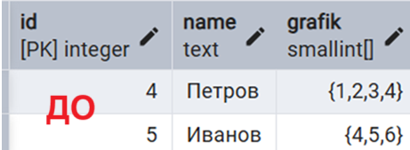
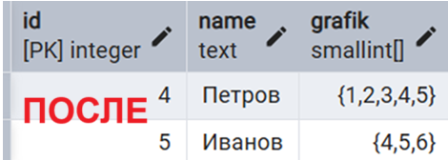
Язык определения данных. Типы данных
Операции над массивами
Добавить элемент
а) в конец колонка||элемент
или array_append(колонка,элемент)
б) в начало элемент||колонка
или array_prepend(элемент,колонка)
Пример
UPDATE employee
SET grafik=grafik||5
WHERE id=4

Slide 24
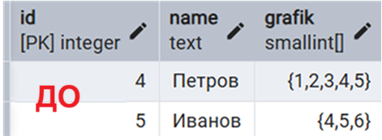
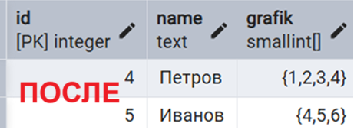
Язык определения данных. Типы данных
Операции над массивами
Удалить элемент
array_remove(колонка,элемент)
Пример
UPDATE employee
SET grafik=array_remove(grafik,5)
WHERE id=4

Slide 25
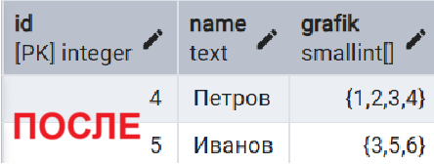
Язык определения данных. Типы данных
Операции над массивами
3) Изменить элемент
колонка[индекс]=значение
Пример
UPDATE employee
SET grafik[1]=3
WHERE id=5

Slide 26
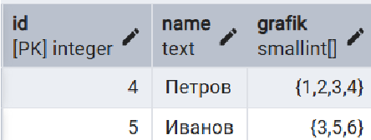
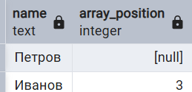
Язык определения данных. Типы данных
Операции над массивами
4) Определение позиции элемента
array_position(колонка,элемент)
Если элемент не найден, возвращается NULL
Пример
SELECT name,array_position(grafik,6)
FROM employee
Результат

Slide 27
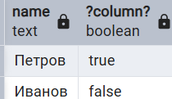
Язык определения данных. Типы данных
Операции над массивами
5) Определение вхождения в значение колонки всех элементов массива
колонка @> массив
Пример
SELECT name, grafik @> '{2,3}'::int2[]
FROM employee
Результат

Slide 28

Язык определения данных. Типы данных
Операции над массивами
6) Пересечение (наличие общих элементов)
колонка && массив
Пример
SELECT name, grafik && ARRAY[2,3]::int2[]
FROM employee
Результат

Slide 29
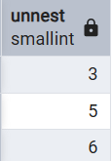
Язык определения данных. Типы данных
Операции над массивами
7) Развернуть массив в колонку
unnest(колонка)
Пример
SELECT unnest(grafik)
FROM employee
WHERE id=5
Результат

Slide 30
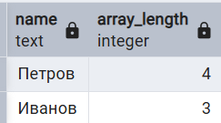
Язык определения данных. Типы данных
Операции над массивами
8) количество элементов в заданном измерении массива
array_length(колонка,измерение)
Если массив одномерный, то вторым параметром функции будет число 1
Пример
SELECT name,array_length(grafik,1)
FROM employee
Результат

Slide 31
Язык определения данных. Типы данных
Тип JSON
Пример. Увлечения человека
Атрибут (ключ)
Значение
'{ "спорт": [ "футбол", "лыжи" ],
"наличие библиотеки": true,
"кол-во поездок": 3
}'

Slide 32
Язык определения данных. Типы данных
Тип JSON
json - сохранение значений в символьном формате
jsonb - сохранение значений в бинарном формате
json – быстрее в операциях чтения и записи, т.к. сохраняется без изменений.
Но при использовании в обработке каждый раз выполняется разбор, и поэтому операции обработки выполняются медленнее
jsonb – быстрее при использовании в операциях обработки.
Разбор выполняется один раз при записи.
Но в операциях обработки разбор уже не требуется
Рекомендуется использовать тип jsonb

Slide 33
Язык определения данных. Типы данных
Операции над типом JSON
1. Найти кто занимается видом спорта «хоккей»
колонка @> '{"спорт": ["хоккей"]}'::jsonb
или
колонка -> 'спорт' @> '["хоккей"]'::jsonb
извлечение значения атрибута
2. Определить присутствие атрибута в колонке
колонка ? 'спорт'

Slide 34
Язык определения данных. Типы данных
Объекты базы данных
Операторы DDL позволяют определить объекты БД:
DOMAIN - домен
TABLE - таблица
VIEW - представление
SHEMA - схема
DATABASE - база данных
TRIGGER - триггер
PROCEDURE - процедура
FUNCTION - функция

Slide 35
Язык определения данных. Типы данных
Операторы DDL
Три основных оператора:
1) CREATE - создание объекта
CREATE тип_объекта имя параметры
Пример: CREATE TABLE SPROD(...)
2) ALTER - изменение объекта
ALTER тип_объекта имя параметры
Пример: ALTER TABLE SPROD что_изменить
3) DROP - удаление объекта
DROP тип_объекта имя
Пример: DROP TABLE SPROD

Slide 36
Язык определения данных. Типы данных
Объект домена DOMAIN
Домен (DOMAIN) в SQL:
определяет спецификацию (тип данных и ограничения на данные), которую затем можно использовать при определении колонок таблицы
не допускает вложенности, нельзя определить домен на базе другого домена
допускается сравнение колонок разных доменов, если домены имеют одинаковые базовые типы

Slide 37
Язык определения данных. Типы данных
Создание домена
Оператор создания домена:
CREATE DOMAIN <имя> <баз_тип>
[<знач_по_умолчанию>]
[<огранич_целостности>]
где
знач_по_умолчанию ::= DEFAULT {литерал|NULL}
огранич_целостности ::=
[CONSTRAINT <имя>] CHECK (логич_выраж)
Пример
CREATE DOMAIN Т_Kol NUMERIC(10,2)
DEFAULT 0
CHECK(VALUE >= 0)

Slide 38
Язык определения данных. Типы данных
Вопросы
В колонке могут содержаться значения в диапазоне
1…100000.
Какой целочисленный тип целесообразно выбрать?
Табельный номер сотрудника всегда содержит 6 знаков.
Какой символьный тип целесообразно выбрать ?
Какой будет результат TRUE OR NULL ?
Какой будет результат FALSE AND NULL ?
Какой тип надо выбрать у колонки для хранения цвета в формате RGB ?
6. Какой тип следует выбрать у колонки для хранения в ней названия продукта на нескольких языках?

Slide 39


